Slide 1
Schattenberechnung im 2D Raum
Jonas Dann & Phillip Schichtel

Slide 2
Index
Motivation
Problemstellung & Methoden
Durchführung
Ergebnis
Diskussion

Slide 3
Motivation
Unterhaltungsmedien: Spiele, Filme
Design: Gebäudedesign, Innenraumgestaltung
Benutzeroberflächen

Slide 4
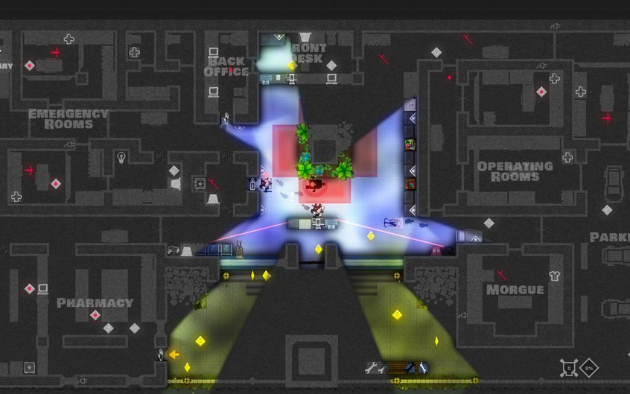
Anwendung in Spielen
Quelle: http://www.gamesradar.com/monaco/screenshots/

Slide 5
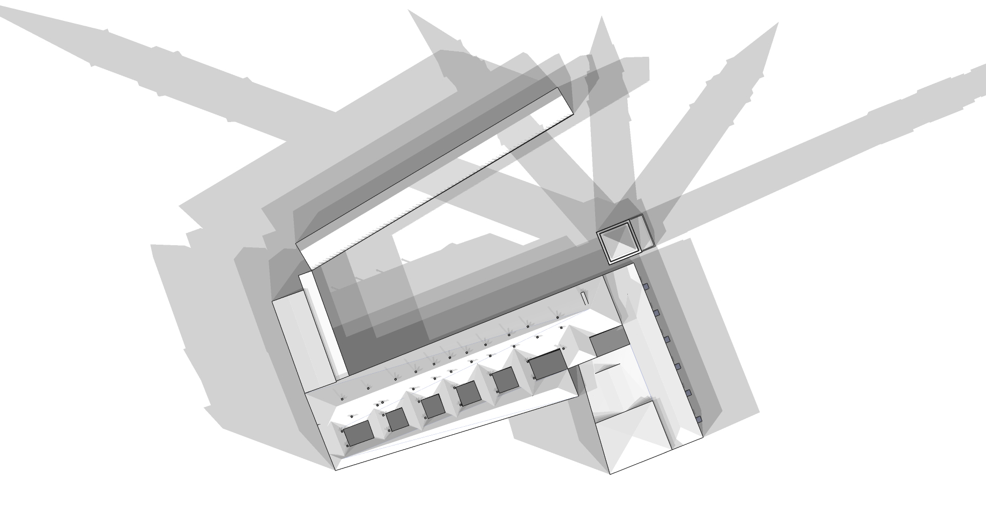
Anwendung im Design
Quelle: http://kjzhang.freehostia.com/images/sketchup_shadow_study_solar_analysis_piazza_san_marco_kjzhang.jpg

Slide 6
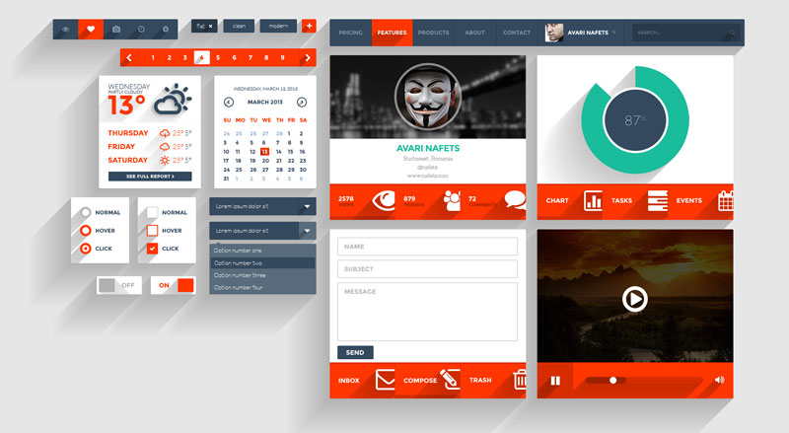
Anwendung im UI
Quelle: http://flatdsgn.com/wp-content/uploads/2013/08/Long-Shadow-Flat-UI-Kit2.jpg

Slide 7
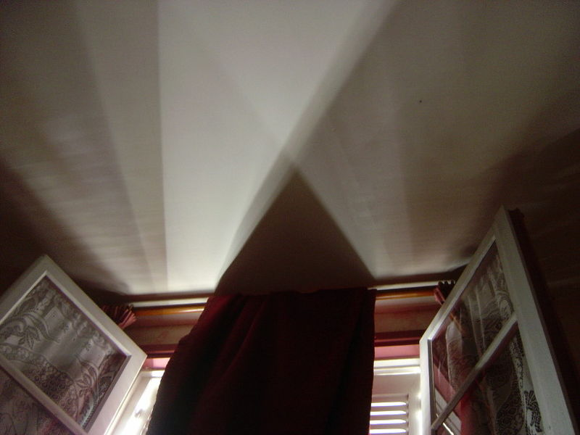
Problemstellung & Methoden
Quelle: http://upload.wikimedia.org/wikipedia/commons/0/05/Antumbra.jpg

Slide 8
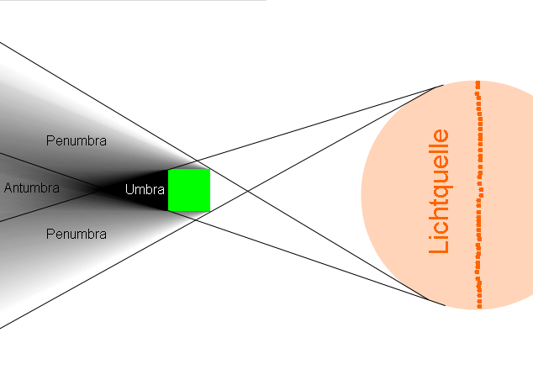
Umbra, Penumbra und Antumbra
Quelle: im Rahmen des Projektes entwickelte Anwendung

Slide 9
Shadow Mapping
2 Phasen
Szene von jedem Licht aus in eine Shadow Map rendern
Szene von Kamera aus rendern und Shadow Map anwenden
Weiche Kanten, aber keine Penumbra & Antumbra
Schnell

Slide 10
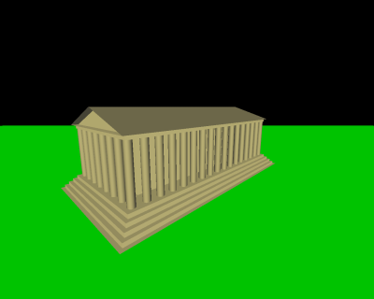
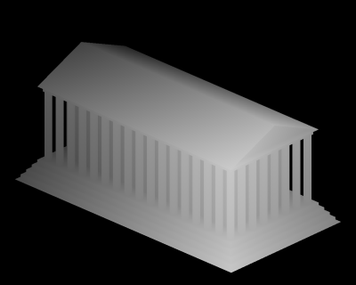
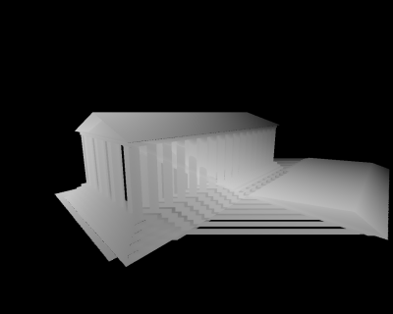
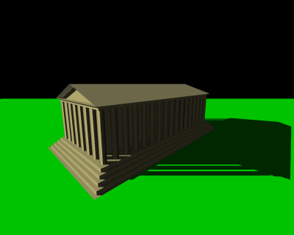
Shadow Mapping
Quelle: http://de.wikipedia.org/wiki/Shadow_Mapping

Slide 11
Raytracing
Schließt Strahlen von der Kamera durch jeden Bildpixel
Reflektionen werden bis zur Lichtquelle zurückverfolgt
Extrem realistische Szenen möglich
… entsprechend extrem rechenaufwändig
Nicht für Echtzeitanwendungen

Slide 12
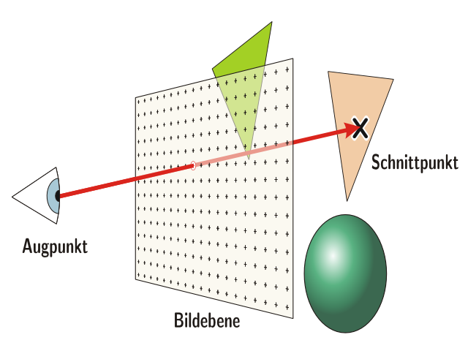
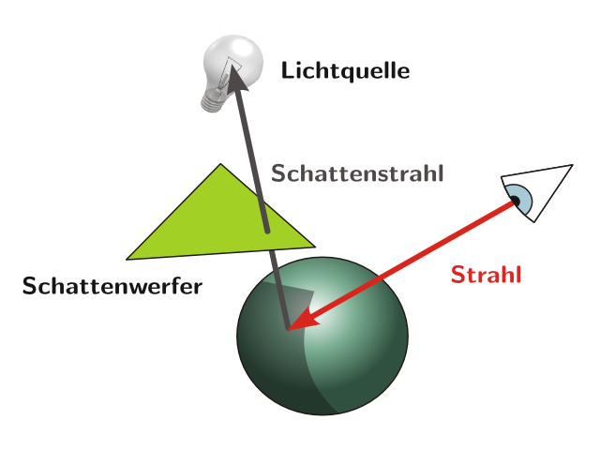
Raytracing
Quelle: http://de.wikipedia.org/wiki/Raytracing

Slide 13
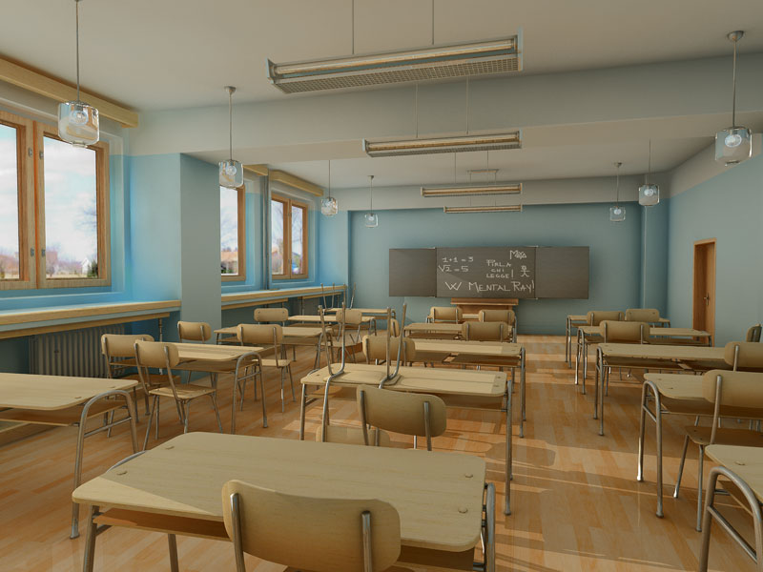
Raytracing
Quelle: http://upload.wikimedia.org/wikipedia/commons/c/cb/Alexclass.jpg

Slide 14
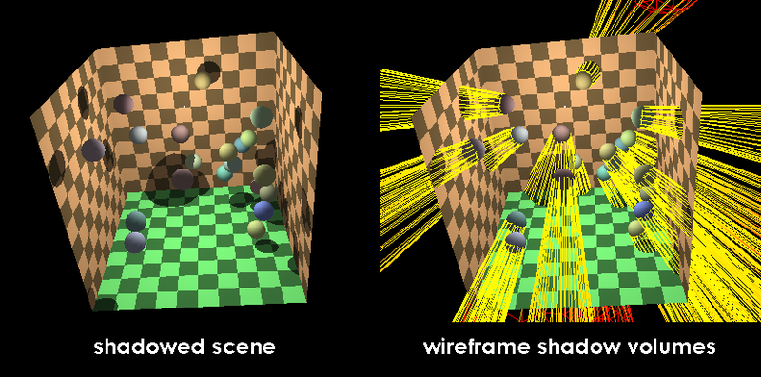
Shadow Volumes
Quelle: http://upload.wikimedia.org/wikipedia/commons/a/af/Shadow_volume_illustration.png
Notes:
Links: Szene mit Shadow Volumes
Rechts: Objekte werden auf dahinter liegende Objekte projeziert
In Anlehnung an Shadow Volumes haben wir unser System entwickelt

Slide 15
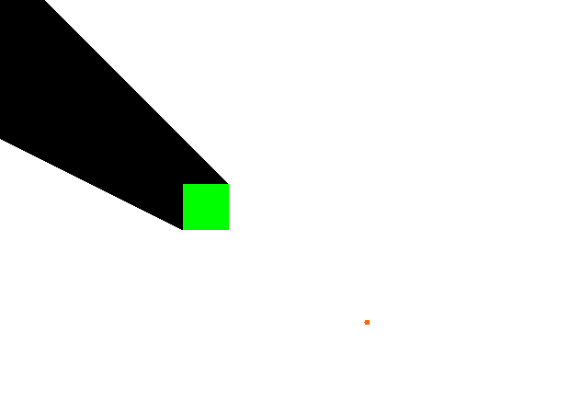
Durchführung
Notes:
Aussehen eines einfachen Schattens in unserem Programm

Slide 16
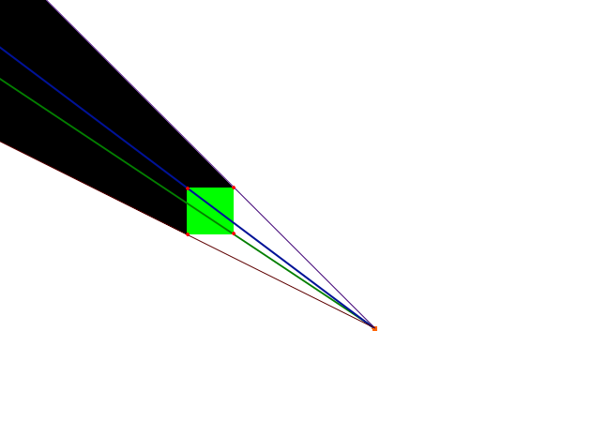
Durchführung
Notes:
1. Schritt zur Schattenberechnung ist das Ziehen von Linien durch alle Eckpunkte

Slide 17
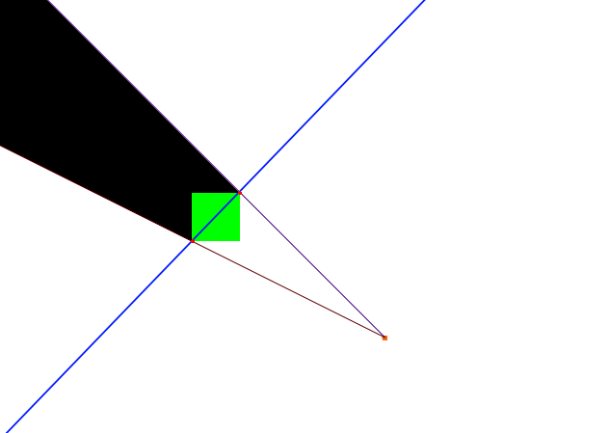
Durchführung
Notes:
Wir nehmen nun die zwei Linien, die im größten Winkel zueinander stehen.
Nun Ziehen wir eine Linie durch die zwei Eckpunkte des Rechtecks, die mit den Linien verbunden sind

Slide 18
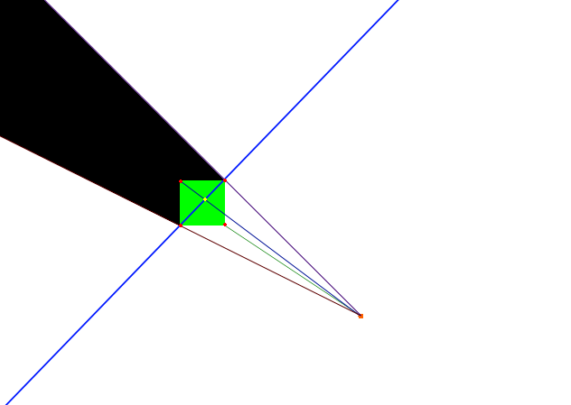
Durchführung
Notes:
Wir betrachten alle Eckpunkte des Rechtecks und überprüfen ob sie im Schatten liegen, also auf der anderen Seite der Linie im Vergleich zu der Lichtquelle

Slide 19
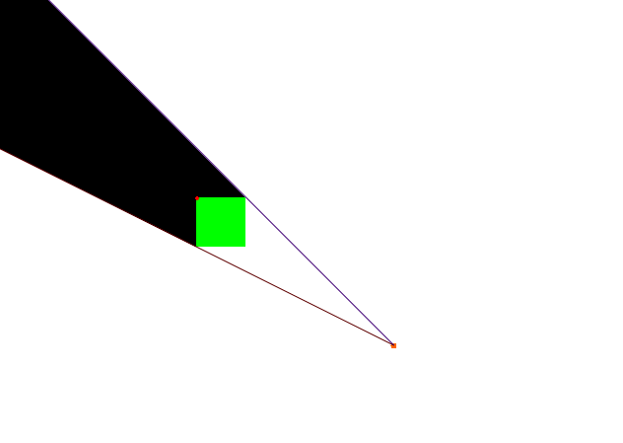
Durchführung
Notes:
Anschließend übergeben wir dem Rasterizer, also der Programmteil, der das Polygon auf die Lightmap bringt, die jedem Pixel eine Helligkeit zuordnet, die zwei Linien und alle Eckpunkte, die im Schatten liegen. Dieser bildet dieses Konstrukt dann auf die Lightmap ab.
Dazu direkt fragen?

Slide 20
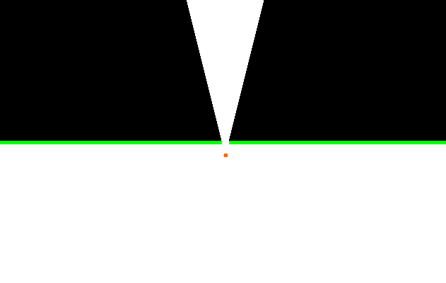
Ergebnis
Notes:
Hier sehen wir eine Lichtquelle, die durch einen Spalt scheint. Natürlich ist ein Schatten im realen Leben niemals so hart. Um diesen Effekt zu simulieren fassen wir mehrere Lichtquellen in einer zusammen.

Slide 21
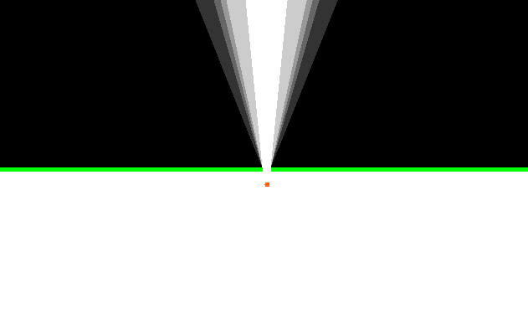
Ergebnis
Notes:
Wir haben nun mehr Lichtquellen hinzugefügt. Hier sieht man auch, warum die Position des Lichtes so nah am Spalt gewählt wurde. So sehen wir die Auffächerung des Schattens besser.

Slide 22
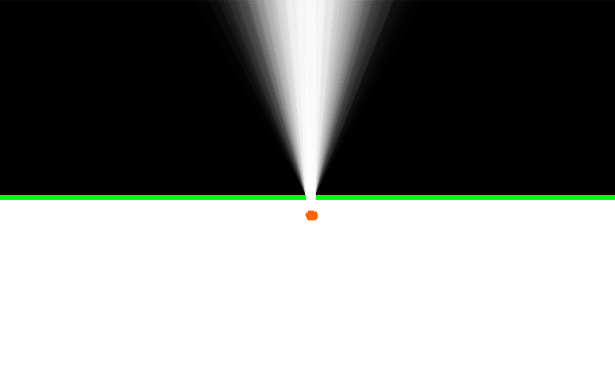
Ergebnis
Notes:
Noch mehr Lichtquellen bringen eine ziemlich realistische Ansicht. Wie im echten Leben wird der Schatten zu den Seiten weicher, umso weiter er von dem Spalt entfernt ist.

Slide 23
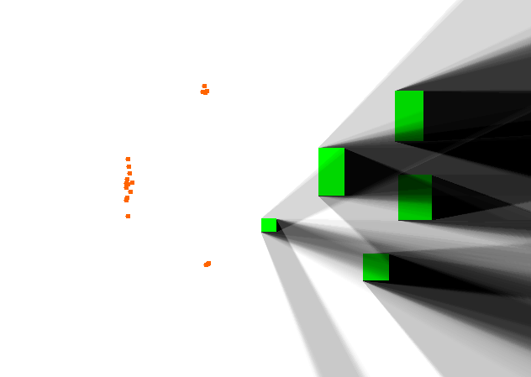
Ergebnis
Notes:
Hier nochmal eine etwas komplexere Szene, mit mehreren Lichtquellen und Objekten. Auch hier sieht man wieder schön den eben genannten Effekt und wie sich die Schatten der Lichtquellen überlagern.

Slide 24
Diskussion
Wo sind die Grenzen des Modells?
Was hätten alternative Ansätze besser gemacht?
Inwiefern deckt das Modell die Problematik ab?
Notes:
Nun wo die Umsetzung gezeigt wurde stellen wir uns noch folgende Fragen …

Slide 25
Grenzen
Keine farbige Lichter
Keine transparente Objekte und Lichtbrechung
Keine Lichtstreuung und -reflektion
Keine Lichtbeugung an Kanten
Notes:
Wir haben uns auf das wichtigste reduziert und deshalb kann unsere Lösung der Problemstellung zum Beispiel keine …
Farbige Lichter könnten mit eingebracht werden
Transparente Objekte und Lichtbrechung auch
Lichtstreuung und -reflektion wären der nächste Schritt
Lichtbeugung ist relativ schwer umzusetzen und selbst von sehr fortgeschrittenen Simulationen nicht unterstützt

Slide 26
Alternative Ansätze
Raytracing
Im 2D Raum nicht notwendig
Realistische Reflektionen, aber langsam und komplex
Lichtbeugung auch nicht abgedeckt mit bekannten Verfahren
Notes:
Natürlich kann man auch mit Raytracing Schatten erzeugen. Jedoch ist das für den zweidimensionalen Raum nicht notwendig und unnötig langsam und komplex. Und trotz der Komplexität ist Beugung von Licht auch hier mit uns bekannten Verfahren nicht unterstützt

Slide 27
Abdeckung der Problematik
Berechnung von harten Schatten
Überlagerung von Schatten
Simulation größerer Lichtquellen durch viele Kleine
Relativ einfach zu implementieren

Slide 28
Danke für Eure Aufmerksamkeit

